Slide 1
ATUALIZAÇÃO
MAPA DO TURISMO BRASILEIRO
2019-2021

Slide 2
O que é o Mapa do Turismo Brasileiro?
Instrumento instituído no âmbito do Programa de Regionalização do Turismo que orienta a atuação do Ministério do Turismo no desenvolvimento de políticas públicas tendo como foco a gestão, estruturação e promoção do turismo de forma regionalizada e descentralizada;
O Mapa é o que define a área - o recorte territorial - que deve ser trabalhada prioritariamente pelo Ministério;
Ele é atualizado bienalmente, conforme Portaria nº 268/2016;
A primeira versão do mapa é de 2004 e a última edição de 2017;
Os municípios que o compõem foram indicados pelos órgãos estaduais de turismo em conjunto com as instâncias de governança regional, a partir de critérios construídos em conjunto com Ministério do Turismo.
Instrumento previsto na Lei 11.771/2008 (Lei do Turismo), Decreto 7.381/2010 e Portaria MTur nº182/2016; e
Reconhecido por órgãos de controle como Tribunal de Contas da União, além do Senado Federal.

Slide 3
MARCOS LEGAIS DO PRT
Portaria nº 105, de 16 de maio de 2013
Instituiu o Programa de Regionalização do Turismo
Portaria nº 313, de 03 de dezembro de 2013
Define o Mapa do Turismo Brasileiro
Lei 11.771/2008
Política Nacional de Turismo
Portaria nº 144, de 27 de agosto de 2015
Estabelece a categorização dos municípios pertencentes às regiões turísticas do Mapa do Turismo Brasileiro
Revogada:
Portaria nº 30, de 07 de fevereiro de 2018
Portaria nº 197, de 14 de setembro de 2017
Define o Mapa do Turismo Brasileiro 2017 e da outras providências
Portaria nº 192, de 27 de dezembro de 2018
Estabelece novos critérios para a atualização do Mapa do Turismo Brasileiro

Slide 4
Critérios para atualização Mapa do Turismo Brasileiro
As Unidades Federativas deverão observar:
Critérios estabelecidos pela Portaria nº 192/2018 do MTur;
Critérios Estaduais para seleção de seus municípios e regiões;
Inserção dos documentos comprobatórios no Sistema do Ministério do Turismo; e
Validação do Mapa estadual pelo Órgãos Estadual de Turismo e pelo Fórum ou Conselho Estadual do Turismo.

Slide 5
Critérios para atualização Mapa do Turismo Brasileiro
As Regiões Turísticas deverão observar:
I - os municípios que a compõem devem possuir características similares e/ou complementares e aspectos que os identifiquem enquanto Região, ou seja, que tenham uma identidade histórica, cultural, econômica e/ou geográfica em comum;
II - os municípios que a compõem devem ser limítrofes e/ou próximos uns aos outros;
III - a região deverá comprovar a existência de uma Instância de Governança Regional (conselho, fórum, comitê, associação) responsável por sua gestão, por meio de ata da reunião de sua instalação; e
IV - o Órgão Oficial de Turismo das Unidades da Federação deverá apresentar ata de reunião com o Fórum ou Conselho Estadual de Turismo, registrando a apresentação das Regiões Turísticas definidas ao referido colegiado.

Slide 6
Critérios para atualização Mapa do Turismo Brasileiro
Cada Município deverá atender:
I - comprovar a existência de órgão ou entidade responsável pela Pasta de turismo, por meio da apresentação de legislação referente à estrutura administrativa da Prefeitura Municipal;
II - comprovar a existência de dotação orçamentária destinada ao turismo, por meio da apresentação da Lei Orçamentária Anual - LOA e do Quadro de Detalhamento de Despesa - QDD vigentes;
III - comprovar a existência de Conselho Municipal de Turismo ativo, mediante a apresentação da legislação que o institui, da ata de posse da atual diretoria e das atas das duas últimas reuniões realizadas;
IV - possuir prestador(es) de serviços turísticos de atividades obrigatórias registrados, na Base de Dados do Sistema de Cadastro dos Prestadores de Serviços Turísticos - CADASTUR, até 30 (trinta) dias antes da data de fechamento do Sistema de Informações do Programa de Regionalização do Turismo - SISPRT; e

Slide 7
Critérios para atualização Mapa do Turismo Brasileiro
Cada Município deverá atender:
V - apresentar Termo de Compromisso assinado pelo Prefeito Municipal e pelo dirigente responsável pela pasta de turismo, conforme modelo disponibilizado pelo Ministério do Turismo, aderindo de forma espontânea e formal ao Programa de Regionalização do Turismo e à Região Turística.
Parágrafo único. Em relação ao disposto no inciso III, nos casos em que o Conselho Municipal de Turismo tiver sido instituído nos últimos três meses antes do fechamento do Sistema de Informações do Programa de Regionalização do Turismo - SISPRT, faculta-se a apresentação das atas das duas últimas reuniões.

Slide 8
SISTEMA DE
INFORMAÇÕES DO PRT

Slide 9
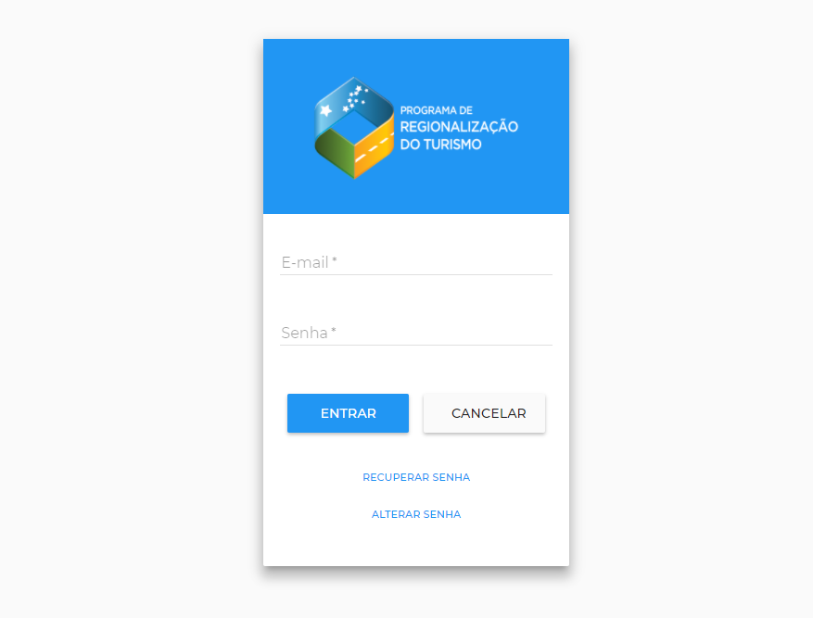
PROCESSO INFORMATIZADO
Objetivo do sistema é coletar informações de modo a facilitar a composição do Mapa do Turismo Brasileiro e auxiliar na formação de uma Rede Nacional de Regionalização do Turismo, que englobe interlocutores estaduais, regionais e municipais do Programa.
http://sistema.mapa.turismo.gov.br

Slide 10
PROCESSO INFORMATIZADO
Perfis de Acesso
MTur: Administrador do sistema, possui acesso às funcionalidades existentes nos demais perfis e a relatórios;
UF: Responsável por cadastrar informações das UFs, realizar a composição das Regiões Turísticas e conceder acesso a regiões e municípios;
Região: Responsável por cadastrar informações das Regiões Turísticas e conceder acesso a municípios; e
Município: Responsável por cadastrar informações dos Municípios.

Slide 11
PROCESSO INFORMATIZADO
Acesso ao Sistema
Para acesso o sistema, o usuário deve utilizar um navegador de internet e informar o endereço: http://sistema.mapa.turismo.gov.br
Os acessos dos usuários com perfil de UF são concedidos pelo Ministério do Turismo e as devidas orientações encaminhadas aos respectivos e-mails. Demais usuários devem procurar os Representantes Estaduais do Programa de Regionalização do Turismo para realização de cadastro ou obtenção de informações.
Uma vez apresentada a tela de acesso ao sistema, o usuário deverá digitar seu Login (e-mail informado no cadastro) e Senha de acesso, clicar a opção ENTRAR.

Slide 12
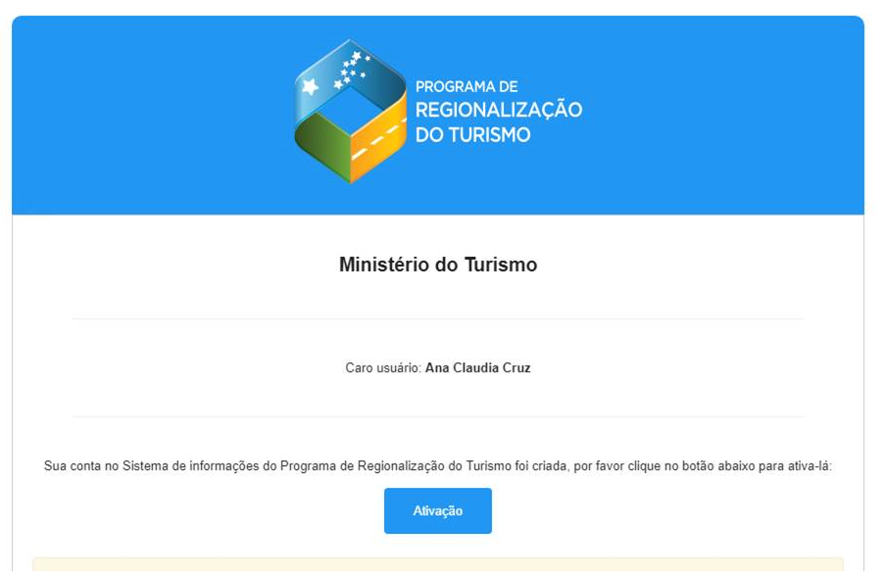
PROCESSO INFORMATIZADO
Ativação da Conta

Slide 13
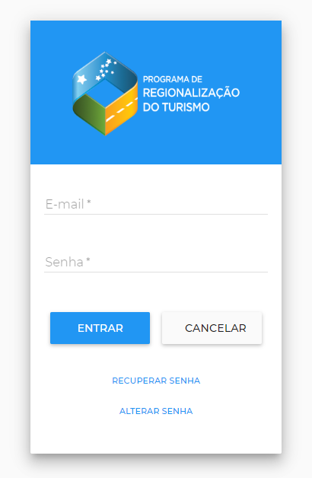
PROCESSO INFORMATIZADO
Criar senha de acesso

Slide 14
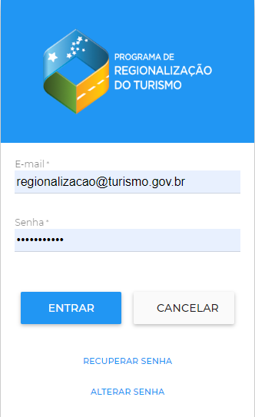
PROCESSO INFORMATIZADO
Acesso ao sistema – colocar e-mail no Login e senha criada.

Slide 15
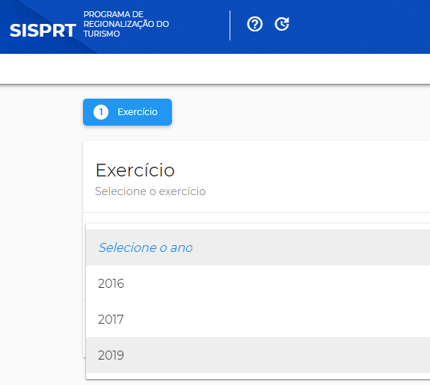
PROCESSO INFORMATIZADO
Acesso ao Sistema
Autenticação realizada, será apresentada a opção para seleção do exercício desejado. Estarão disponíveis os exercícios de 2016, 2017 e 2019;
Aos selecionar os exercícios de 2016 e 2017, os dados apresentados estarão disponíveis apenas para consulta e download de documentos;
No exercício de 2019, estarão disponíveis para preenchimento dos dados e inserção dos documentos atualizados; e
Escolha a opção desejada e clique em ENTRAR.

Slide 16
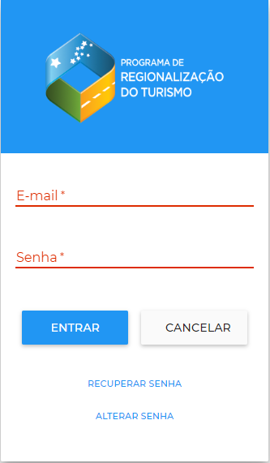
PROCESSO INFORMATIZADO
Senha de acesso
Em caso de perda ou esquecimento de senha, o usuário deverá utilizar as opções:
RECUPERAR SENHA; e
ALTERAR SENHA.

Slide 17
PROCESSO INFORMATIZADO
Pesquisar Usuários
Após clicar na opção Usuários, a tela de pesquisa é exibida contendo os filtros: Usuário, E-mail, Localidade, Situação, Perfil e UF. Essa pesquisa poderá ser feita em duas maneiras:
Pesquisa com filtros: o usuário preenche os campos desejado o aciona a opção “pesquisar”; e
Pesquisa Geral: o usuário não preenche nenhum campo e aciona a opção “Pesquisar”.

Slide 18
PROCESSO INFORMATIZADO
Cadastro de Usuário
É por meio dessa opção que as concessões de acessos a novos usuários são realizadas. Para acessá-las, o usuário deve acionar o menu Usuário e, em seguida, a opção “Cadastrar Usuário”.

Slide 19
PROCESSO INFORMATIZADO
Editar Usuário e Gerar Senha de Acesso
A opção editar usuário está localizada na coluna ações visualizada logo após a pesquisa.
Depois de selecionada, o sistema mostra os dados do usuário para edição. Nesse momento é possível alterar nome, e-mail, ativar/inativar o usuário e gerar senha de acesso.
Após edição de dados e para confirmar as alterações realizadas, deve-se acionar a opção “SALVAR”. O sistema exibirá a mensagem: “Registro alterado com sucesso”.

Slide 20
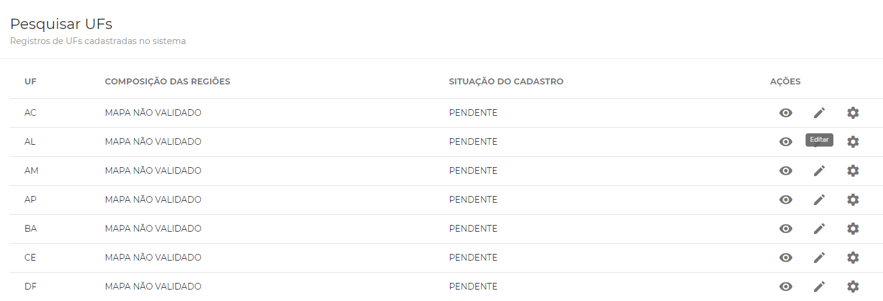
PROCESSO INFORMATIZADO
Unidade Federativa
1. . As informações cadastradas no exercício anterior (UF, Região e município) estarão disponíveis para edição e validação .

Slide 21
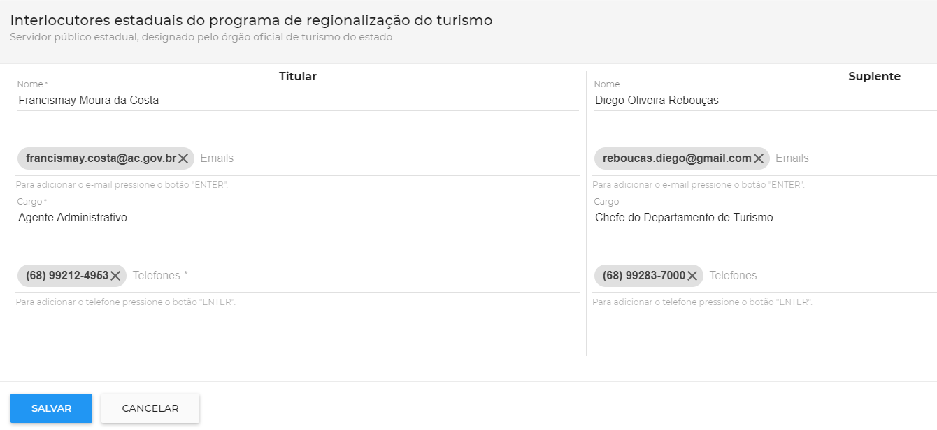
PROCESSO INFORMATIZADO
Unidade Federativa - Edição

Slide 22
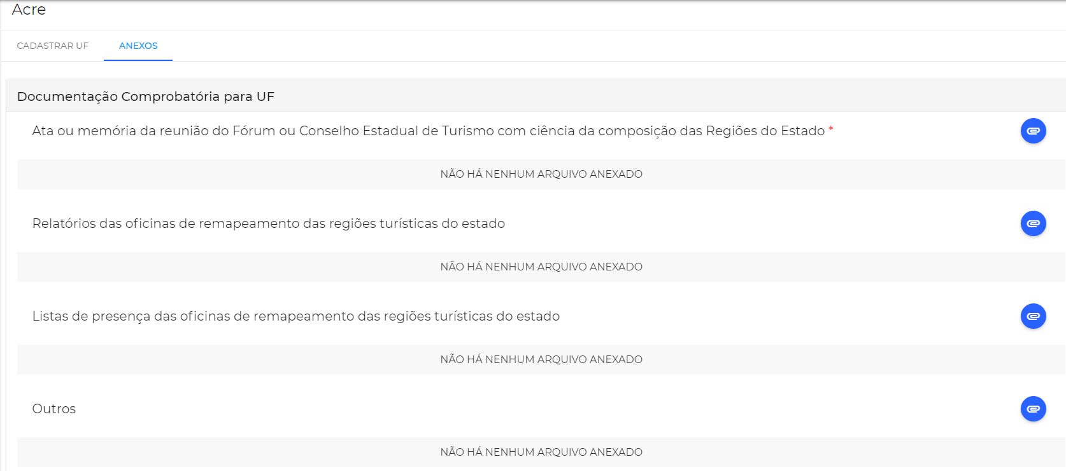
PROCESSO INFORMATIZADO
Unidade Federativa - Anexos

Slide 23
PROCESSO INFORMATIZADO
CADASTRAR REGIÃO
Esta funcionalidade permite cadastrar regiões que não estejam listadas nos resultados de Pesquisar Regiões.
Para acessar a opção de cadastrar região, o usuário deve acionar o ícone localizado na tela Pesquisar Região;
A opção cadastrar região só estará disponivél para usuários com Perfil Mtur e UF.
Após cadastrar a nova região o sistema apresenta o novo registro na grade de resultados de Pesquisar Regiões.

Slide 24
PROCESSO INFORMATIZADO
REGIÃO - Edição

Slide 25
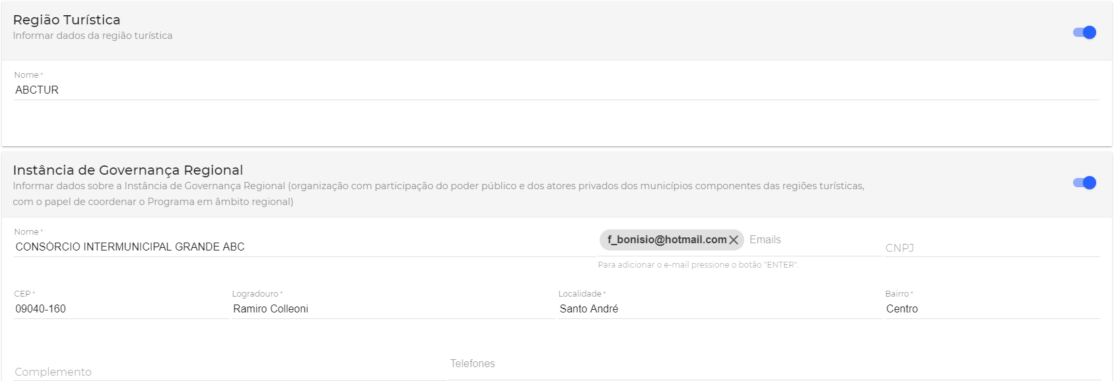
PROCESSO INFORMATIZADO
REGIÃO - Edição

Slide 26
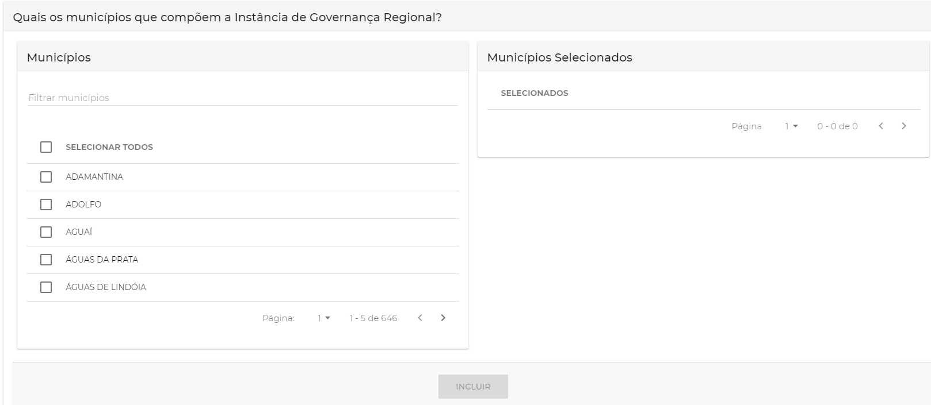
PROCESSO INFORMATIZADO
REGIÃO
O objetivo desse campo, é obter dados de composição dos municípios que representa a sua Instância de Governança Regional: formalizada, instituída ou instalada.
Obs. esse campo não é igual ao da validação dos municípios que irão atender os critérios da Portaria nº 192/2018 e compor a sua região turística.

Slide 27
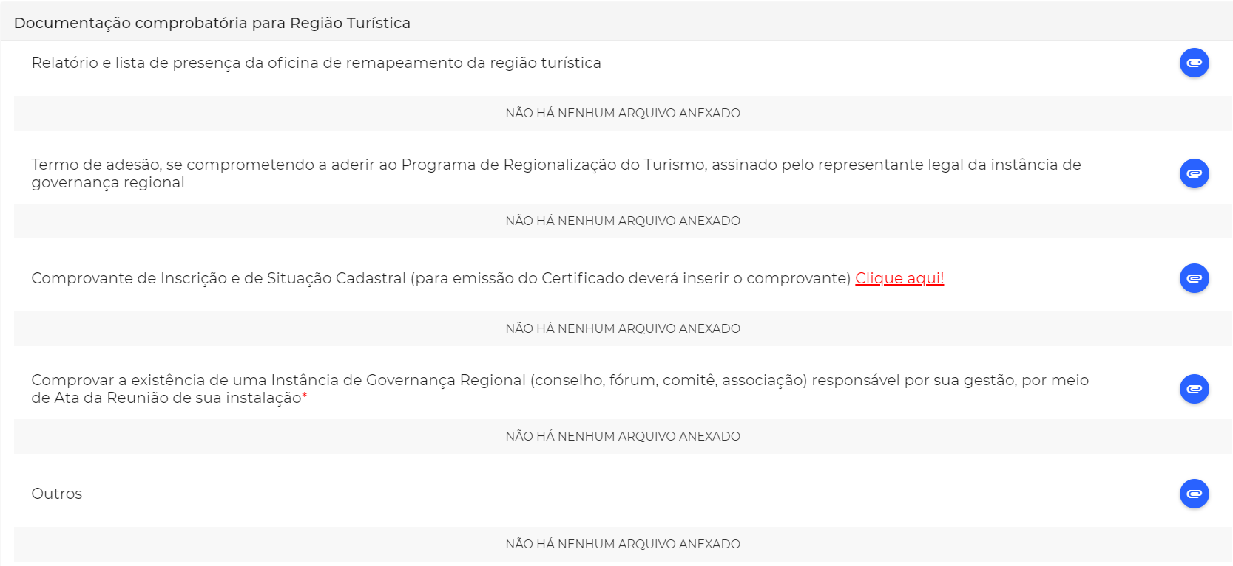
PROCESSO INFORMATIZADO
REGIÃO - Anexos

Slide 28
PROCESSO INFORMATIZADO
REGIÃO - Anexos
Certidão – (CNPJ) – para emissão de Certificado no (mapa.turismo.gov.br).

Slide 29
PROCESSO INFORMATIZADO
REGIÃO - Anexos
Preencha o nº do seu CNPJ.

Slide 30
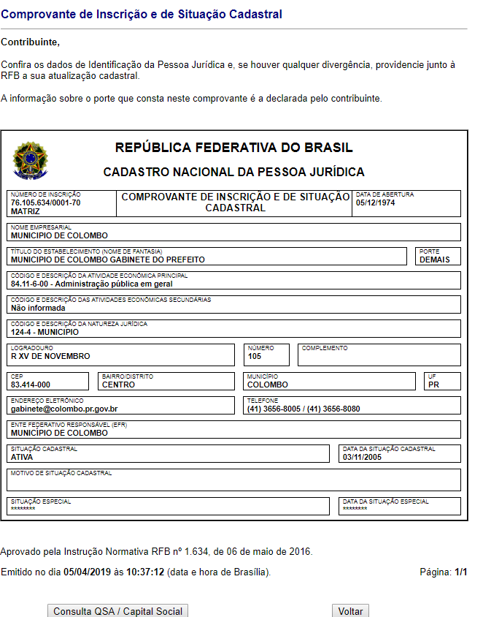
PROCESSO INFORMATIZADO
REGIÃO - Anexos
Após o preenchimento do CNPJ, clique na opção não sou um robô e consultar.
Logo o sistema emitirá seu comprovante de inscrição.
Após emissão, salve em seu computador o arquivo e busque a aba anexo do sistema e insira na opção “Comprovante de Inscrição e de Situação Cadastral”, região.

Slide 31
PROCESSO INFORMATIZADO
MUNICÍPIO - Pesquisar
Após clicar na opção Município, o sistema apresenta a tela com grade de resultados contendo as informações e funcionalidades conforme perfil do usuário autenticado.

Slide 32
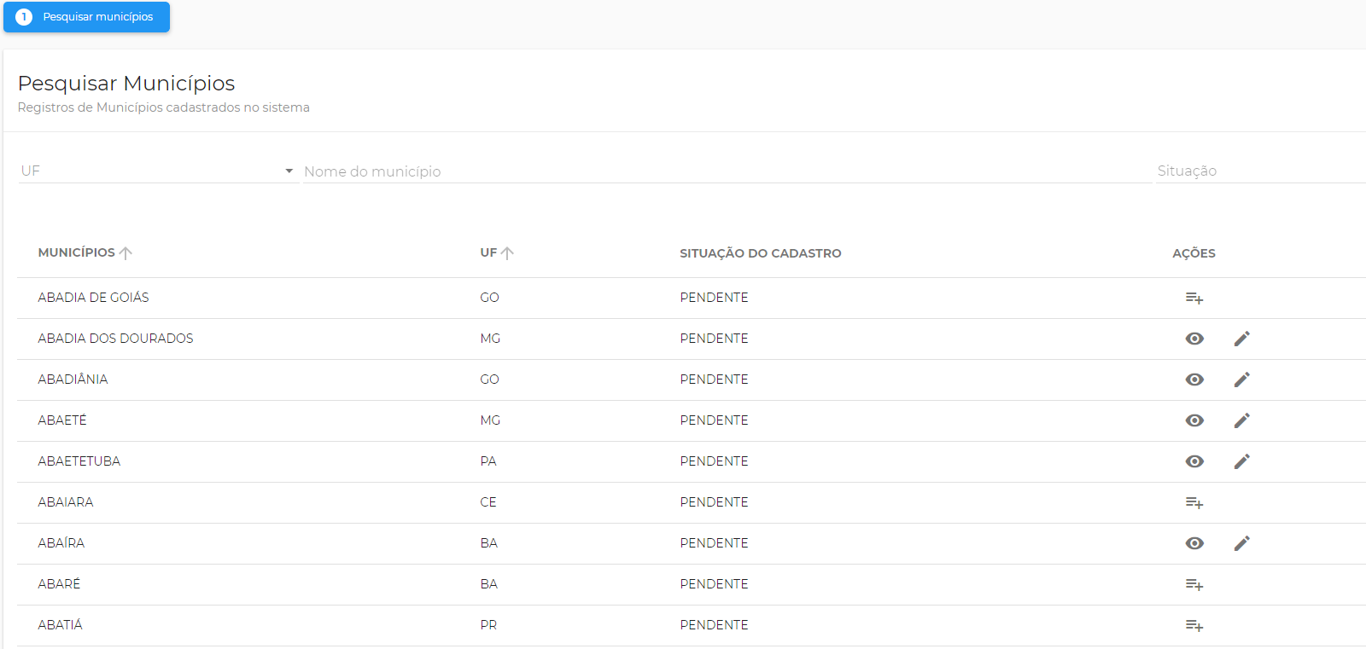
PROCESSO INFORMATIZADO
MUNICÍPIO - Pesquisar

Slide 33
PROCESSO INFORMATIZADO
MUNICÍPIO
Novo Preenchimento
visualizar
editar

Slide 34
PROCESSO INFORMATIZADO
MUNICÍPIO
1. Edição dos dados;
2. O usuário deverá observar os campos abaixo e preencher as informações solicitadas:
Cadastrar Município;
Cadastrar Conselho;
Informações Turísticas;
Anexos; e
Considerações UF.

Slide 35
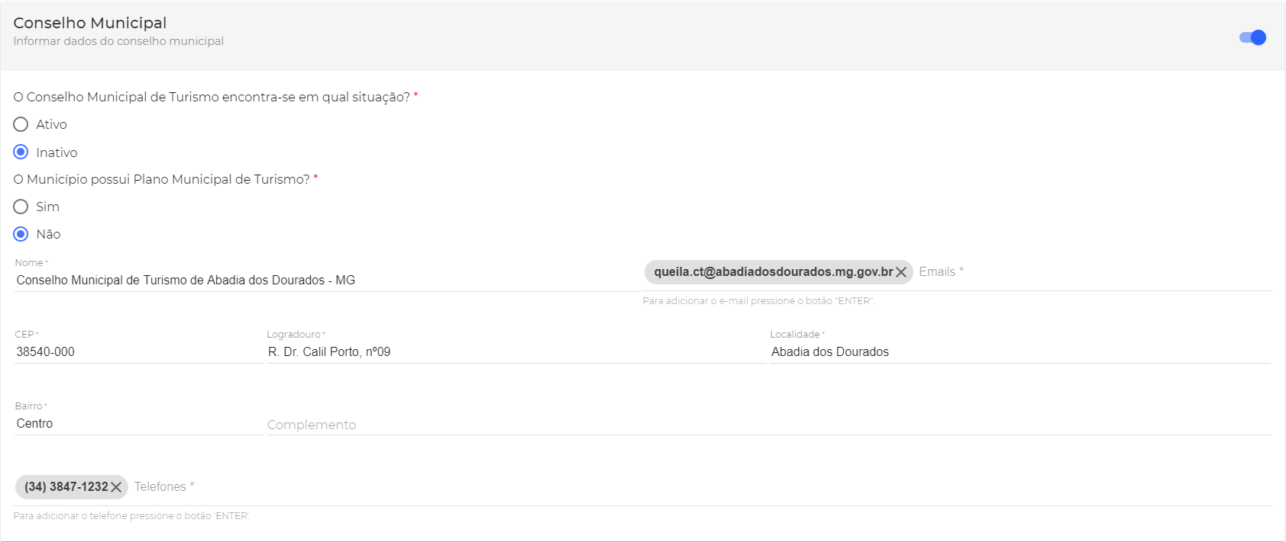
PROCESSO INFORMATIZADO
MUNICÍPIO – Conselho Municipal

Slide 36
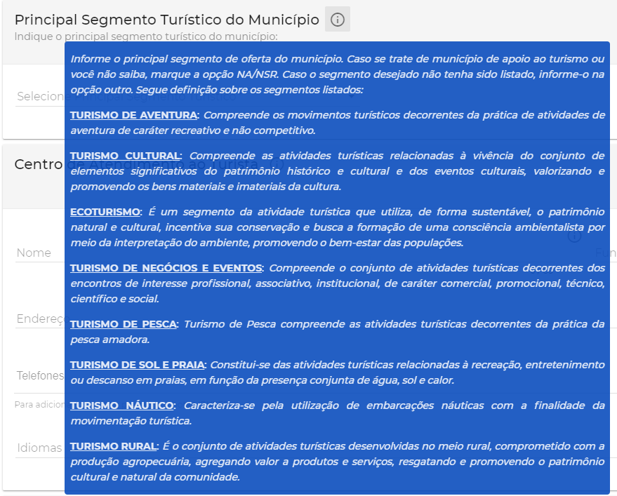
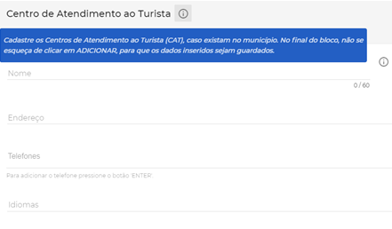
PROCESSO INFORMATIZADO
MUNICÍPIO – Informações Turísticas

Slide 37
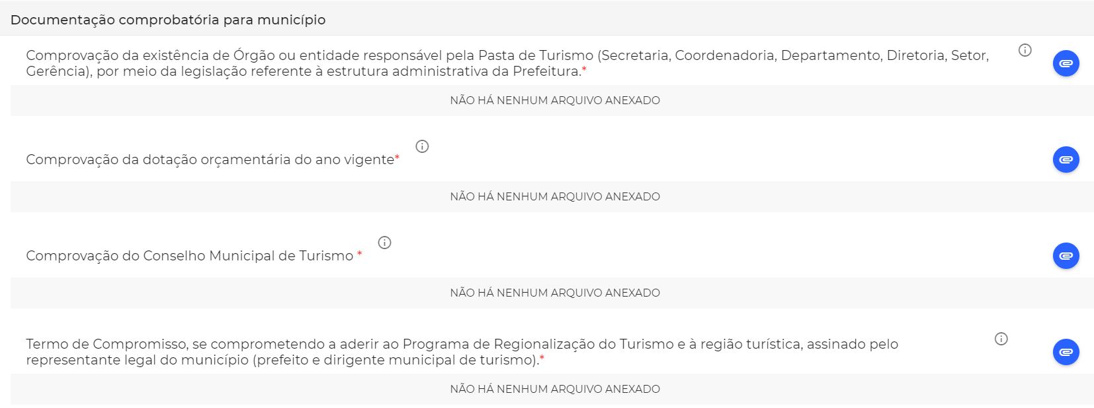
PROCESSO INFORMATIZADO
MUNICÍPIO - Anexos
Campos obrigatórios Portaria nº 192/2018

Slide 38
PROCESSO INFORMATIZADO
MUNICÍPIO - Anexos

Slide 39
PROCESSO INFORMATIZADO
MUNICÍPIO
1. Campo criado para Unidade de Federação, para anotações necessárias quanto ao seu Município.

Slide 40
PROCESSO INFORMATIZADO
Unidade Federativa – Composição das Regiões
Essa é a etapa final do processo. Quando a UF irá compor as regiões do Mapa do Turismo 2019.

Slide 41
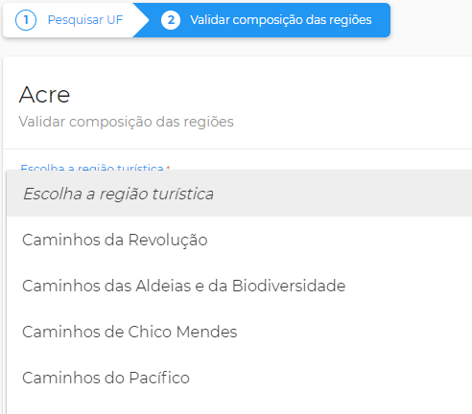
PROCESSO INFORMATIZADO
Unidade Federativa – Composição das Regiões
Apenas os municípios com status “concluído” estarão aptos a serem inseridos nas regiões.
(Selecione os municípios que apresenta no campo abaixo).
Abatiá

Slide 42
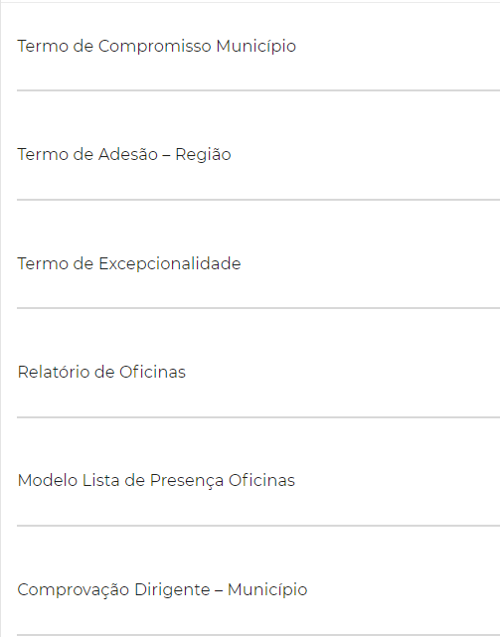
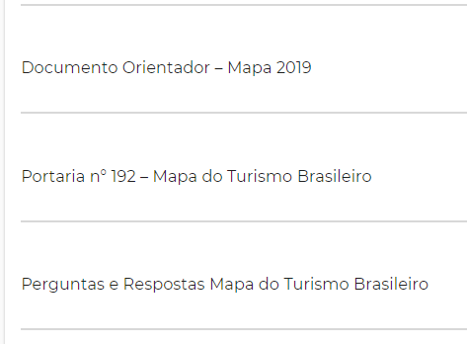
PROCESSO INFORMATIZADO
DOCUMENTOS DISPONIVEIS PARA USUÁRIOS

Slide 43
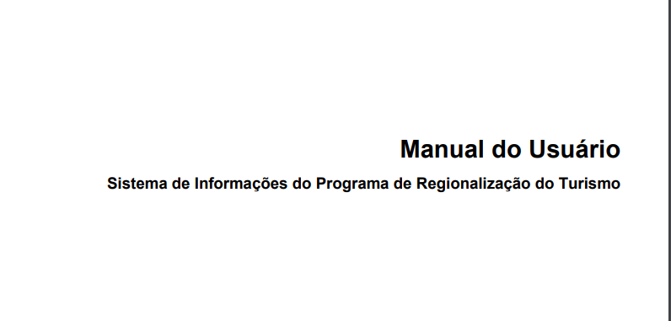
PROCESSO INFORMATIZADO
MANUAL DO USUÁRIO

Slide 44
PROCESSO INFORMATIZADO
ALTERAR EXERCÍCIOS
2016/2017/2019

Slide 45
Coordenação-Geral de Mapeamento e Gestão Territorial do Turismo
regionalizacao@turismo.gov.br
2023 7264
CANAIS DE ACESSO:
www.mapa.turismo.gov.br
www.regionalizacao.turismo.gov.br
www.turismo.gov.br

